Slide 1
第三章 配送与仓储管理

Slide 2
学习重点
1. 配送管理
1.1. 物流实体流程配送管理
1.2. 逆向物流管理
1.3. 顾客关系管理
1.4. 全球配送网络
2. 存货与仓储管理
2.1. 企业存货基本概念
2.2. 存货管理
2.3. 国际客户需求快速响应系统
2.4. 国际制造供货商管理库存系统（VMI）

Slide 3
1.1. 物流实体流程配送管理1/6
快速反应系统（Quick Response, Effective Customer Response）是透过信息流通与物流成员相互连结，对消费者的需求做立即式的反应，以少量且高频率的配送，缩短每次订货的前置时间，减少顾客端的存货。
通路是指将产品从生产者送交抵顾客的过程中，所流经的各个组织与活动所形成的信道。成品通路可由代理商和零售商等机构所组成，其可分别向上与向下连结生产者与顾客，提供所需的各项功能，达成行销任务。

Slide 4
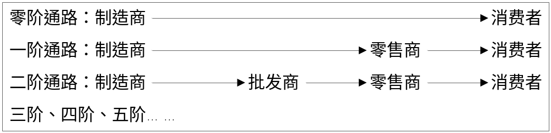
1.1. 物流实体流程配送管理2/6
通路按照参与其中组织数目与层级的多寡，可分成各种阶层的通路形式，如下图所示。
1. 零阶通路商
制造商直接安排运输服务，将商品交给消费者。
2. 一阶通路
零售商在一阶通路中扮演着加速物流流程的角色。
3. 二阶通路
有批发商存在的通路便可称为二阶通路。

Slide 5
1.1. 物流实体流程配送管理3/6
配送通路的重要性：
1.通路的选择影响市场组合
2.良好的通路伙伴对公司有长期正面的效果
从实际的营运面来看，配送管理发展的趋势：
1. 提供一次购足的服务；
2. 零售业藉由经济规模来降低价格，减少批发商通路，建立自营物流中心，实时补货减少存货；
3. 使用POS、条形码与连续性补货信息系统；
4. 零售业国际化；
5. 主导权由供应链的制造端逐渐移转至零售端。

Slide 6
1.1. 物流实体流程配送管理4/6
配送网络的构建
1.制造商重视因素：
(1)合作记录良好
(2)未经手竞争者产品
(3)与零售商关系良好
(4)服务地区较广
(5)配销功能与成本
2.零售商重视因素
(1)经手品牌的知名度
(2)长期合作关系
(3)配销功能与成本

Slide 7
1.1. 物流实体流程配送管理5/6
配销需求计划
DRP I（Distribution Requirements Planning）配销需求计划
DRP II（Distribution Resource Planning）配销资源计划
DRP效益——市场效益
a. 改善服务水准，如增加准点运送和减少顾客抱怨。
b. 改善促销方案和新产品导入计划。
c. 改善处理预期短缺的能力，减少存货量。
d. 由DRP设置共同的规划数据，改善部门间的存货调度作业。
e. 强化企业的服务能力。

Slide 8
1.1. 物流实体流程配送管理6/6
DRP效益——物流效益
a. 协调出货的时间，减少配送中心的运费成本。
b. 减少存货成本。
c. 减少仓储空间的需求。
d. 快速补货。
e. 减少因顾客产生的运输成本。
f.存货水准透明化，协调物流及制造流程的关系。
g.强化预算能力。
DRP的限制
存货计划系统对每一配送中心的预测必须要正确，否则DRP便无法顺利完成。预测的误差可能来自于下列三项：
(1)预测方法不适当
(2)判定需求的位置错误
(3)判定需求的时间错误

Slide 9
1.2. 逆向物流管理1/7
美国物流管理协会(1998)在研究报告中定义逆向物流为：透过产源减量(Source reduction)、再生(Recycling)、替代(Substitution)、再利用(Reuse)、及清理(Disposal)等方法所进行的物流活动，即在实体物流的流程中扮演产品退回、维修与再制、物品再处理、物品再生、废弃物清理(Waste disposal)及有害物质(Hazardous materials)管理的功能。
美国逆向物流协会(RLEC)则定义逆向物流为：逆向物流是一种财货移动的程序，也即从最终目的地移至其它地点，主要是为了获得在其它方法无法得到的价值，或是为了对产品做适当的处置。

Slide 10
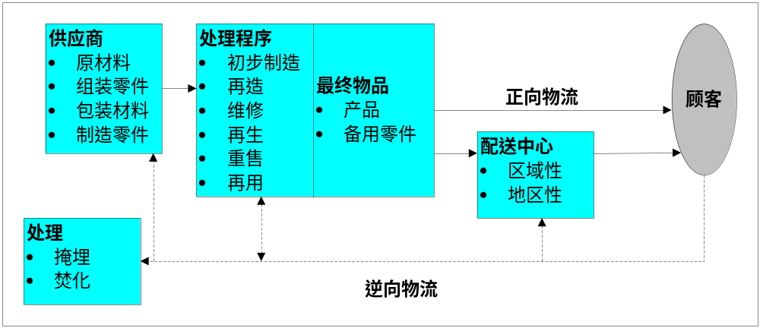
1.2. 逆向物流管理2/7
产品逆向物流流程

Slide 11
1.2. 逆向物流管理3/7
逆向物流与正向物流的不同
1.逆向物流难以预测
2.逆向物流发生没有规则性
3.发生原因不同
4.系统与作业方式不同

Slide 12
1.2. 逆向物流管理4/7
逆向物流类别与特点
类别 | 期间 | 驱动因素 | 处理方式 | 例证
投诉退货 运输短少、偷窃、品质问题、数量问题、重复运送等 | 短期 | 市场销售 顾客满意服务 | 确实检查、退换货、补货 | 消费性电子产品，如手机、DVD播放机、录音笔、MP3随身听等
终端退回 经完全使用后需处理的产品 | 长期 | 经济 市场销售 | 再生产、再循环 | 电子设备再生产、地毯循环、轮胎修复
 |  | 法规条例 | 再循环 | 电冰箱、电视、洗衣机等
 |  | 资产恢复 | 再生产、再循环、处理 | 计算机组件及打印机
商业退回 未使用商品退回还款 | 短中期 | 市场销售 | 再使用、再生产、再循环、处理 | 零售商所积压的库存、时装、化妆品等
维修退回 瑕疵或损坏产品 | 中期 | 市场销售 法规条例 | 维修 处理 | 有瑕疵的家用电器、零件、手机等
生产报废和副品 生产过程中的废品或副品 | 较短期 | 经济 法规条例 | 再循环、再生产 | 药品行业、钢铁业
包装 包装材料 | 短期 | 经济 | 再使用 | 拖盘、器品与容器等
 |  | 法规条例 | 再循环 | 包装等

Slide 13
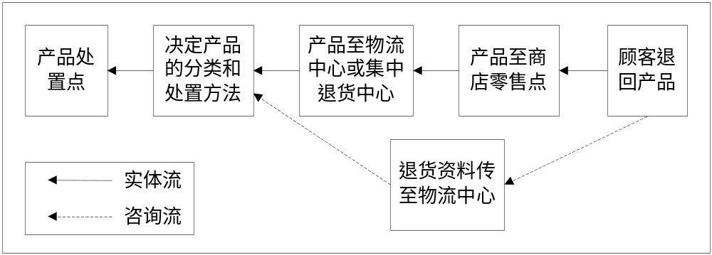
1.2. 逆向物流管理5/7
零售通路逆向物流信息流程

Slide 14
1.2. 逆向物流管理6/7
管理逆向物流商品的方法：
对于销售活动所产生的逆向物流，企业的物流部门必须负起妥善管理的义务，物流管理人员以三种方式管理物流活动：主持产品回收工作小组、追踪产品、设计产品回收通路，建立工作小组是首要的任务，在逆向物流系统中，回收某些商品会使得营运成本大幅增加，就倾向不回收该商品，直接由经销商进行商品的检验，代为报废获回收的工作，并给予消费者适当的补偿。
追踪商品时，可运用产地编码对商品进行持续追踪，或者是利用消费者缴交的维修卡来追踪商品，随着计算机技术的发达，条形码、卫星通信、无线电等都是能运用在追踪逆向物流商品的工具。
通路的设计随着商品的不同与商品的瑕疵度而有相当大的差异，有些必须使用全部的物流通路退回至原制造商，有些只需在当地的经销商便可完成。

Slide 15
1.2. 逆向物流管理7/7
逆向物流对企业的影响
1.成本与利益考量
2.政府法令的要求
3.企业承担的社会责任

Slide 16
1.3. 顾客关系管理1/4
顾客关系管理(Customer Relationship Management, CRM)是一套结合客户服务与销售、行销及支持的应用系统，它强调利用信息科技来提高企业对客户的了解与服务能力，传统行销系以商品为核心，而顾客关系管理则以客户为核心，并透过所有管道与客户互动，进而达成提升客户终身价值的目的。

Slide 17
1.3. 顾客关系管理2/4
影响顾客关系管理的关键因素：
1. 顾客类型
谁是我们的顾客？
我们的顾客需要什么？期待什么？
我们顾客潜在的价值是什么？
2. 物流业与顾客的关系
我们想要和我们的顾客建立何种关系？
我们该如何促进互动？
我们该如何一起合作？分享权力？
3. 管理阶层的策略
我们是谁？
我们应如何将价值送到我们的顾客手中？
我们该如何评断和管理自己的表现？
我们该如何提升改变的能力？

Slide 18
1.3. 顾客关系管理3/4
顾客关系管理的关系管理架构
1. 以价格为中心的关系
2. 产品为中心的关系
3. 需求为中心的关系
4. 价值为中心的关系

Slide 19
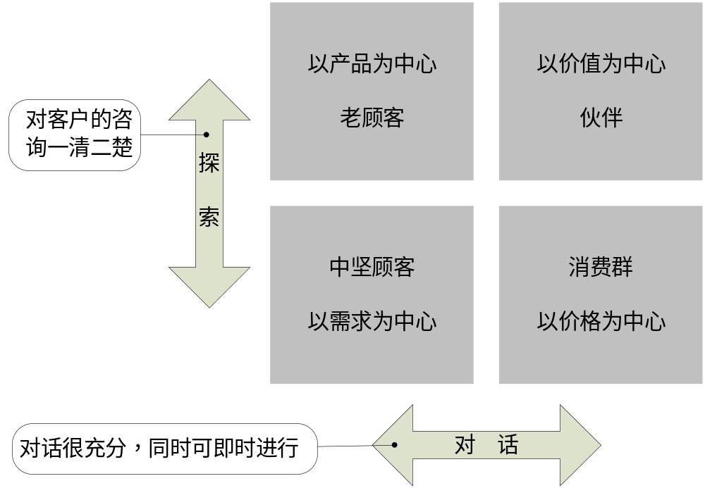
1.3. 顾客关系管理4/4
关系形式与客群

Slide 20
1.4. 全球配送网络1/3
全球发货中心区位的配置有下列四种模式：
(1)传统系统(classical system)：以国家为单位，各自构建发货中心，满足该国的配送需求。
(2)转运系统(transit system)：由全球或洲际发货中心负责存货功能，而各国只构建进口后的转运中心，以满足该国的需求。
(3)直接配送系统(direct system)：直接由制造出口国对各国的零售商，执行补货功能。
(4)多国发货中心系统(multicountry system)：全球或洲际发货中心负责存货，并对洲内多国的零售商执行补货功能。

Slide 21
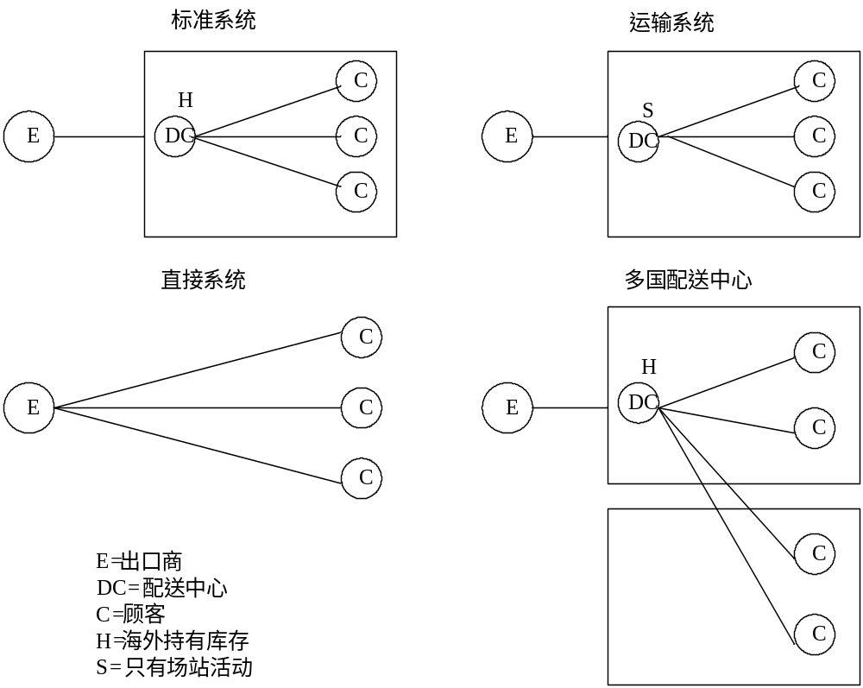
1.4. 全球配送网络2/3
直接配送系统与多国发货中心系统

Slide 22
1.4. 全球配送网络3/3
全球配送策略：
1.直接配送策略
2.越库作业策略（Cross-Docking operations）
3.典型仓储策略

Slide 23
2.1. 企业存货基本概念1/2
存货发生的原因:
1.使企业达到规模经济
2.调节供需均衡
3.专业化(specialization)制造
4. 预防不确定性
5.缓冲(buffer)作用

Slide 24
2.1. 企业存货基本概念2/2
存货种类:
1.周期存货(cycle stock)
2.安全存货(safety or buffer stock)
3.在途存货(in-transit inventory)
4.投机性存货(speculative stock)
5.季节性存货(seasonal stock)
6.无效存货(dead stock)

Slide 25
2.2. 存货管理1/4
一、存货管理方法
1.衡量存货效率的指针：
（1）存货周转率(inventory turnover)
（2）订单完成率(fill rate)
2.影响存货管理方法的因素
（1）需求形态
（2）需求的确定性
（3）订货方式
（4）顾客服务水准
（5）生产排程

Slide 26
2.2. 存货管理2/4
存货存置成本的计算：
1.资金成本(capital costs)
（1）先进先出法(first-in,first-out , FIFO)
（2）后进先出法(last-in,first-out , LIFO)
（3）平均成本法(average cost)。
2.存货服务成本(inventory service costs)
存货水准高增加了服务水准，但随货物量变动的的货物税与保险金额却又是额外的成本支出。

Slide 27
2.2. 存货管理3/4
3.储存空间成本(storage space costs)
（1）厂房仓库成本(plant warehouse costs)
（2）公共仓库成本(public warehouse costs)
（3）租赁仓库成本(rented or leased warehouse)
（4）私有仓库成本(private warehouse costs)
4.存货风险成本(inventory risk costs)
（1）弃置成本(obsolescence costs)
（2）损坏成本(damage costs)
（3）内部损失成本(shrinkage costs)
（4）运送成本(relocation cost)

Slide 28
2.2. 存货管理4/4
存货管理不良的征兆
1. 回溯订单(back order)的增加
2. 取消的订单数增多
3. 储存空间周期性不足
4. 主要存货周转变异太大
5. 与中间商的关系恶化
6. 弃置存货(obsolescence stock)的增加
存货管理不良的改善方法
1.ABC分析法
2.预测(forecasting)
（1）分析购买者意向(surveying buyer intentions)
（2）抽样判断(judgment sampling)
3.订货系统(order processing/inventory systems)

Slide 29
2.3. 国际客户需求快速响应系统1/3
传统销售体系的问题
1.零售商未及时发现库存不足，导致缺货并损害消费者满意度。
2.零售商订货延误，补货不及导致延误销售甚而失去销售。
3.市场变动大时，零售商与供货商（制造商）蒙受重大损失
4.递延效果使供货商难以预测需求
5.业务员非以实际需求订货导致库存成本与退货成本提高

Slide 30
2.3. 国际客户需求快速响应系统2/3
商业快速响应系统QR/ECR(Quick Response / Efficient Consumer Response)通常被定义为以消费者为核心的一些商业活动与作业流程，希望能配合消费者的需求快速反应，将消费者想要的商品能刚好且及时的送到消费者面前。
系统主要目标：
（1）有效的商品组合(Efficient assortment)
（2）有效的新产品介绍(Efficient new product introduction)
（3）有效的补货(Efficient replenishment)
系统的重点策略:
（1）供给面－物流配销方式的改进
（2）需求面－品类管理
（3）工具面－使用的技术

Slide 31
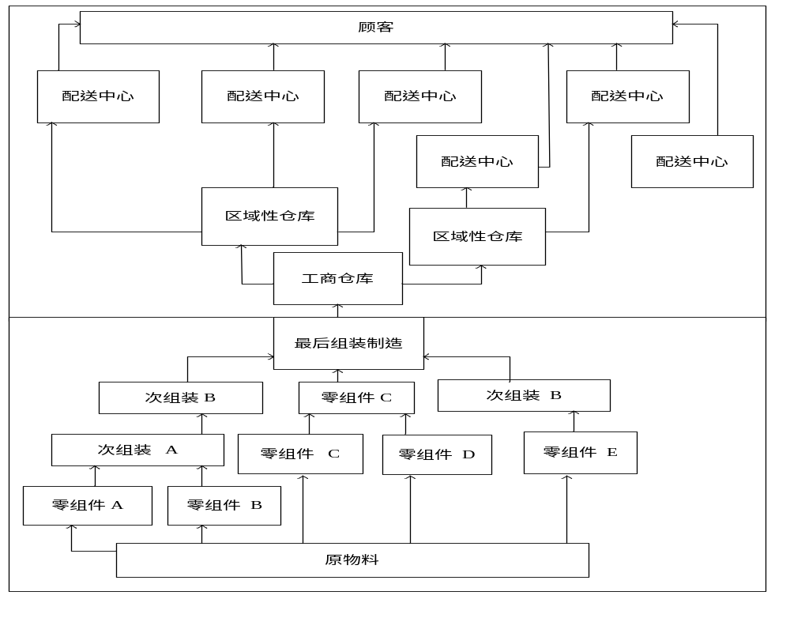
2.3. 国际客户需求快速响应系统3/3
快速反应系统成员作业关系

Slide 32
2.4. 国际制造供货商管理库存系统（VMI）1/6
为了解决市场需求预测和库存补货的问题，制造供货商管理库存（Vendor Managed Inventory, VMI）的方式近年来广为许多企业所应用。VMI是一种寄售库存的方式，通过共享供货商与零售商之间的库存信息，由制造供货商负责控制零售商的库存水准，也就是“属于供货商的库存，放置在客户所在地点”，藉由销售资料得到消费需求信息，供货商可以更有效的计划、更快速的反应市场变化和消费者的需求。VMI是掌握销售资料和库存量，可作为预测市场需求和捕货数量的方法。

Slide 33
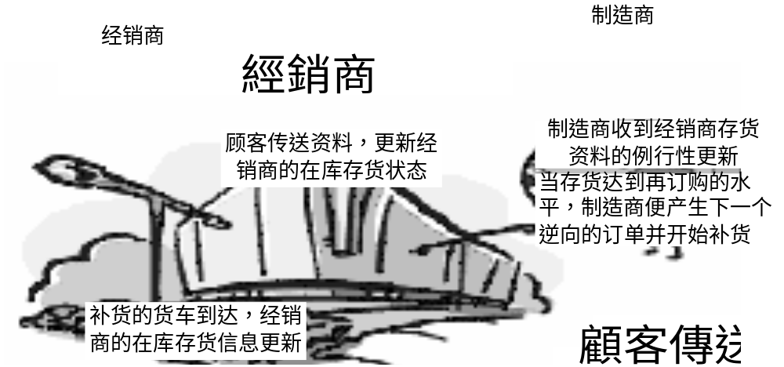
2.4. 国际制造供货商管理库存系统（VMI）2/6
VMI的运作流程

Slide 34
2.4. 国际制造供货商管理库存系统（VMI）3/6
SMI为Supplier managed Inventory的缩写，相对于VMI探讨制造商与零售经销商的关系，SMI是探讨制造商与其原物料供货商间的物料／零组件存货管理。SMI亦称为VMI Upstream，即供货商将VMI的观念，应用于上游的原料与包装供货商。
SMI讨论原物料由供货商流动到制造商的流程，其运作模式如下：
（1）制造商依其对市场的预测发展生产排程，并与其零组件供货商分享生产排程的信息。
（2）依据制造商分享的生产信息，供货商基于此信息建立此制造商的物料需求方案。
（3）依据物料需求方案，供货商必须监看制造商的生产排程与零组件库存。
（4）当制造商的零组件库存低于某一特定水准，物料需求订单便会自动发出，进行补货并同时更新制造商库存资料。

Slide 35
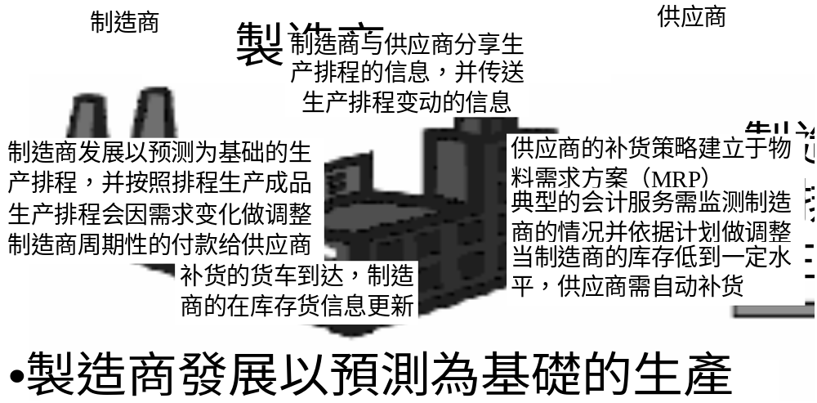
2.4. 国际制造供货商管理库存系统（VMI）4/6
SMI的运作流程

Slide 36
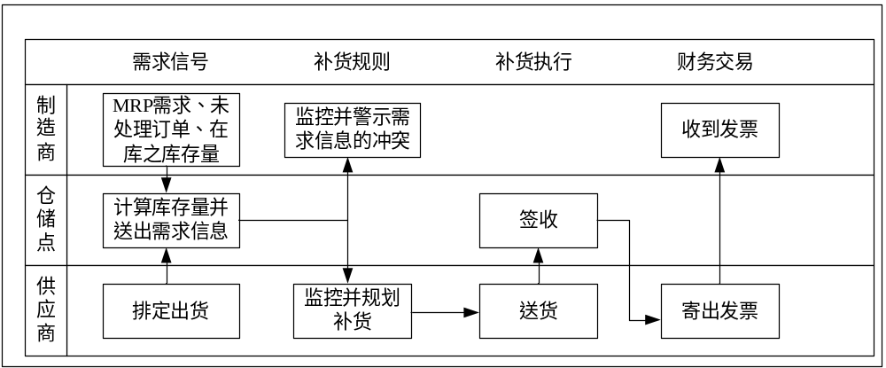
2.4. 国际制造供货商管理库存系统（VMI）5/6
SMI库存数据流程

Slide 37
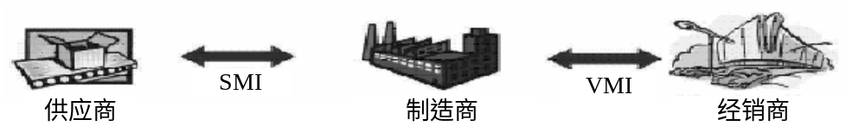
2.4. 国际制造供货商管理库存系统（VMI）6/6
VMI与SMI的关键特性比较
SMI | VMI
供货商对制造商补货 | 制造商对经销商补货
对原料的需求取决于成品的需求 | 对成品的需求是独立的，与其它商品的需求无关
依制造商的生产计划决定补货 | 依销售点的资料决定补货

Slide 38
案例
有关VMI的实施，美国已有许多成功案例，如：零售业的威名百货（Wal-Mart）、日用品业的娇生（Johnson＆Johnson）和宝侨（Procter＆Gamble，P＆G）等。
台湾地区知名成功案例有宝侨与惠康超市、雀巢与家乐福等。
本章以雀巢与家乐福及在国内经营紧固零件进出口贸易的友信国际股份有限公司的VMI运作案作进一步介绍（内容见教材）。

